Slide 1
Раздел 1. Язык программирования С
Глава 10. Динамические структуры данных
Лекция 12

Slide 2

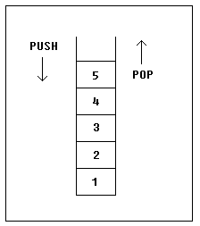
Стек
Стек - это специальный тип списка, в котором все вставки и удаления выполняются только на одном конце, называемом вершиной (TOP или HEAD).
Для обозначения стеков используют аббревиатуру LIFO (Last-in-First-out).

Slide 3
Очередь
Очередь - это специальный тип списка, в котором все вставки выполняются в одном конце, называемом последним (REAR),
а удаления выполняются в другом конце, называемом начальным (FRONT).
Для обозначения очереди используют аббревиатуру FIFO (First-in-First-out).

Slide 4
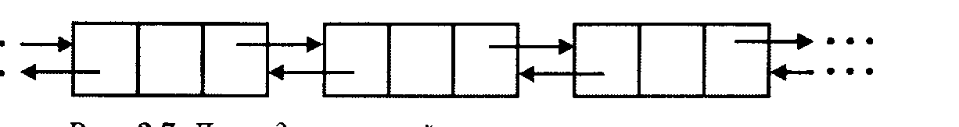
Список
Списки - это структуры данных, которые доступны для вставки и удаления элементов в любой позиции списка.
Односвязные списки - это списки, перемещение по которым возможно только в прямом или в обратном направлении.
Двусвязные списки - это списки, перемещение по которым возможно как в прямом, так в обратном направлении.
Элем1
Элем2
Элем3

Slide 5
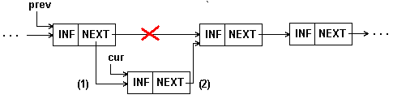
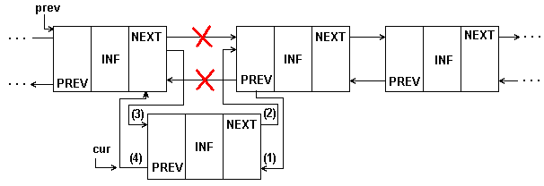
Вставка элемента в список
Односвязный
Двусвязный

Slide 6

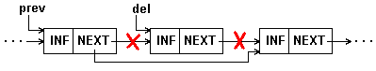
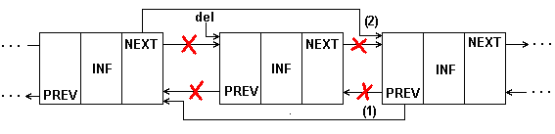
Удаление элемента из списка
Односвязный
Двусвязный

Slide 7
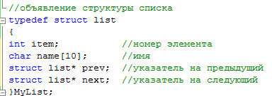
§ 10.1 Списки
Синтаксис объявления:
Лекция 12

Slide 8
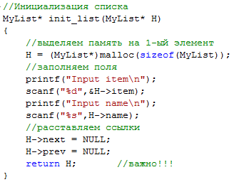
§ 10.1 Списки
Лекция 12

Slide 9
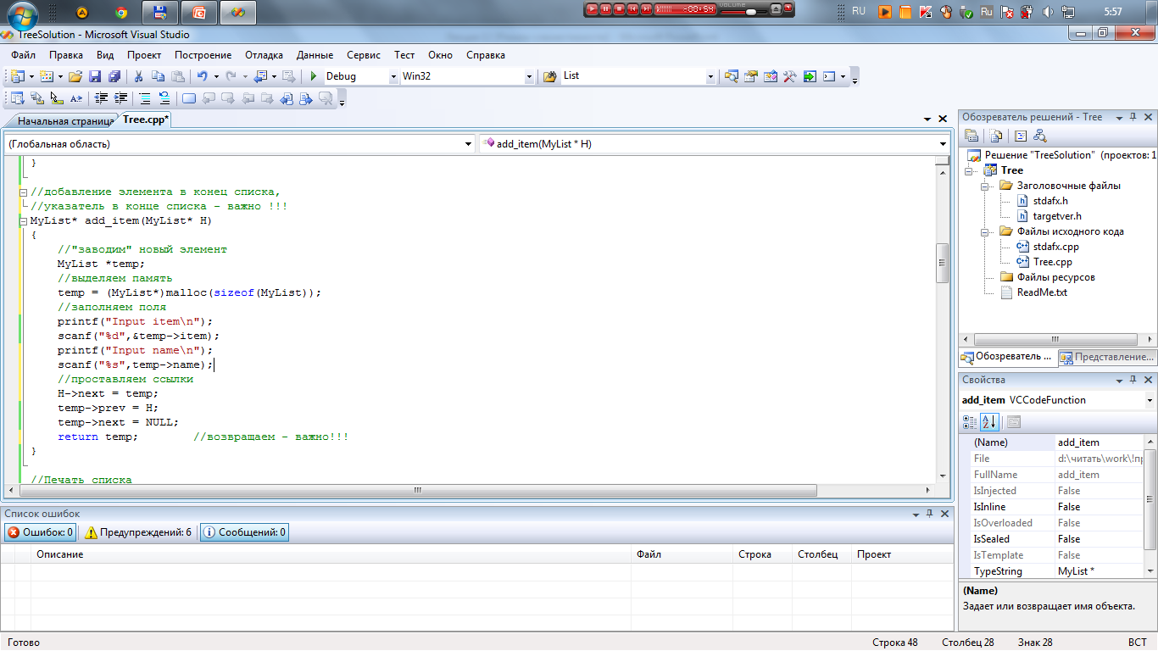
§ 10.1 Списки
Лекция 12

Slide 10

§ 10.1 Списки
1-ый
H
…
NULL
Последний
Последний
Лекция 12

Slide 11
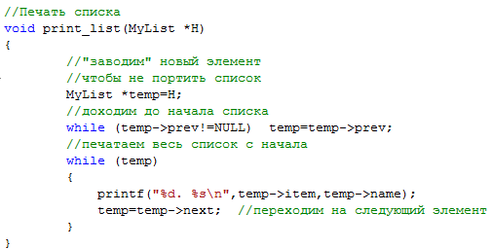
§ 10.1 Списки
Лекция 12

Slide 12
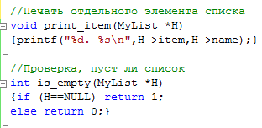
§ 10.1 Списки
Лекция 12

Slide 13
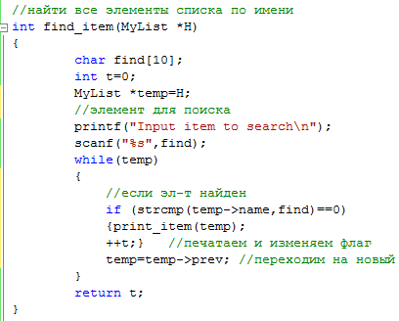
§ 10.1 Списки
Лекция 12

Slide 14
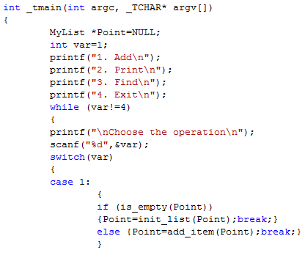
§ 10.1 Списки
Лекция 12

Slide 15
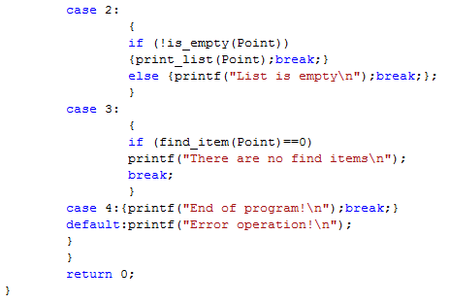
§ 10.1 Списки
Лекция 12

Slide 16
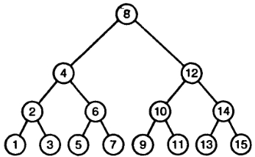
§ 10.2 Деревья
Лекция 12

Slide 17
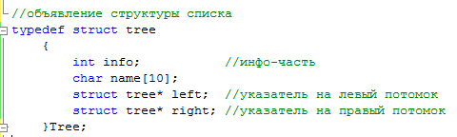
§ 10.2 Деревья
Лекция 12

Slide 18
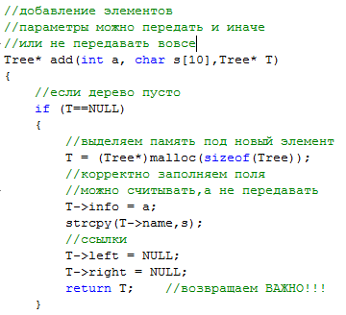
§ 10.2 Деревья
Лекция 12

Slide 19
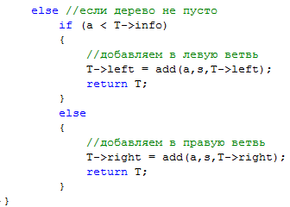
§ 10.2 Деревья
Лекция 12

Slide 20

Обходы дерева
Прямой: Корень, Поддеревья
(КЛП, КПЛ)
2) Обратный: Поддеревья, Корень
(ЛПК, ПЛК)
3) Симметричный:
Поддерево, Корень Поддерево
(ПКЛ, ЛКП)
Последний дает отсортированный список всех элементов дерева.

Slide 21

Симметричный обход - ЛКП
$$
1, 2, 3, 4, 5, 6, 7, 8, 9, 10, 11, 12, 13, 14, 15

Slide 22
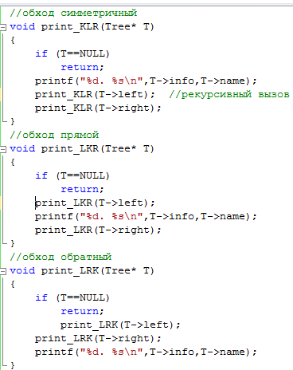
§ 10.2 Деревья
Лекция 12

Slide 23
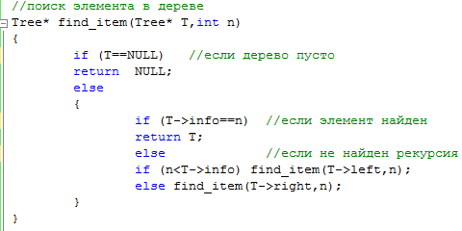
§ 10.2 Деревья
Лекция 12

Slide 24
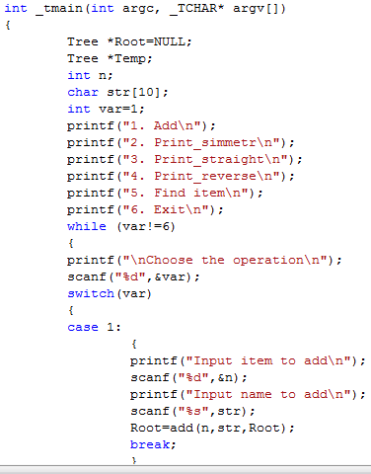
Лекция 12

Slide 25
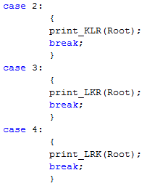
//Прямой обход
//Симметричный обход
//Обратный обход
Лекция 12

Slide 26
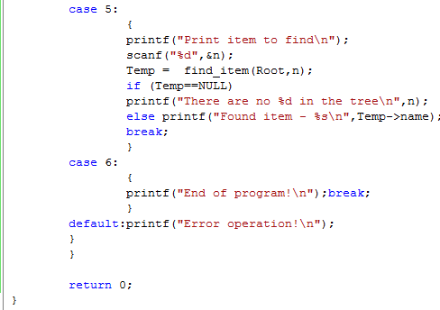
Лекция 12

